Slide 1
DHCP Server
Огнян Барух, 471221021
GitHub Link

Slide 2
Съдържание
01
03
02
04
Теоретична част
Сървър и Клиент
Какво е DHCP?
Конфигурация на сървър и клиенти
Архитектура
Демо
Как е изградена комуникацията?
Как работи?

Slide 3
01
Теоретична част

Slide 4
DHCP
Какво представлява?
Какви са му ползите?
Къде се прилага?

Slide 5
02
Архитектура

Slide 6
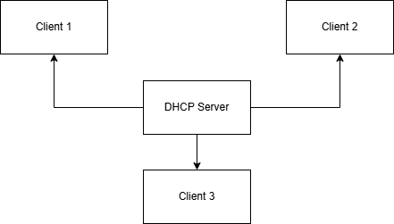
Архитектура

Slide 7
Използвани технологии
Docker
Ubuntu 22.04
“isc-dhcp-server” & “isc-dhcp-client”
“iputils-ping” & “iproute2”

Slide 8
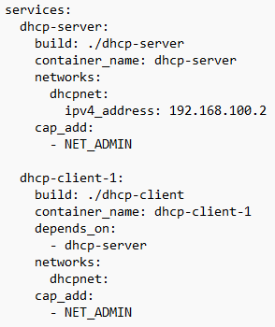
Архитектура - Docker Compose

Slide 9
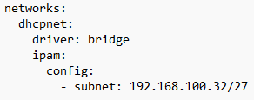
Архитектура - Docker Compose

Slide 10
03
Сървър и Клиенти

Slide 11
Сървър
Сървърът представлява Ubuntu 22.04 Docker контейнер. При създаването на контейнера, Docker копира конфигурацията за DHCP сървъра, инсталира пакета “isc-dhcp-server”, подготвя средата и стартира сървъра.

Slide 12
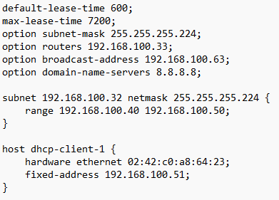
Сървър - Конфигурация

Slide 13
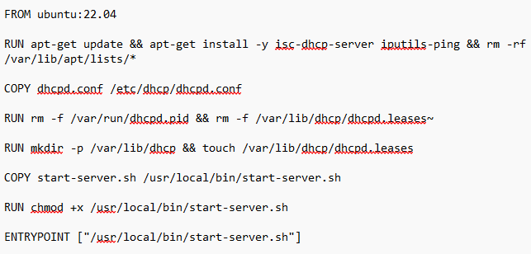
Сървър - Dockerfile

Slide 14
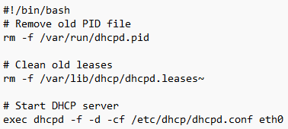
Сървър - Dockerfile

Slide 15
Клиент
Клиентът представлява Ubuntu 22.04 Docker контейнер. При създаването на контейнера се инсталира пакета “isc-dhcp-client”, а при стартирането му се изпълнява команда за поискване на динамично IP.

Slide 16
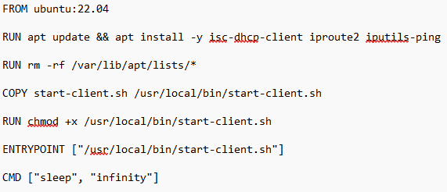
Клиент - Dockerfile

Slide 17
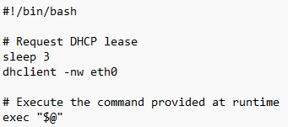
Клиент - Dockerfile

Slide 18
04
Демо

Slide 19
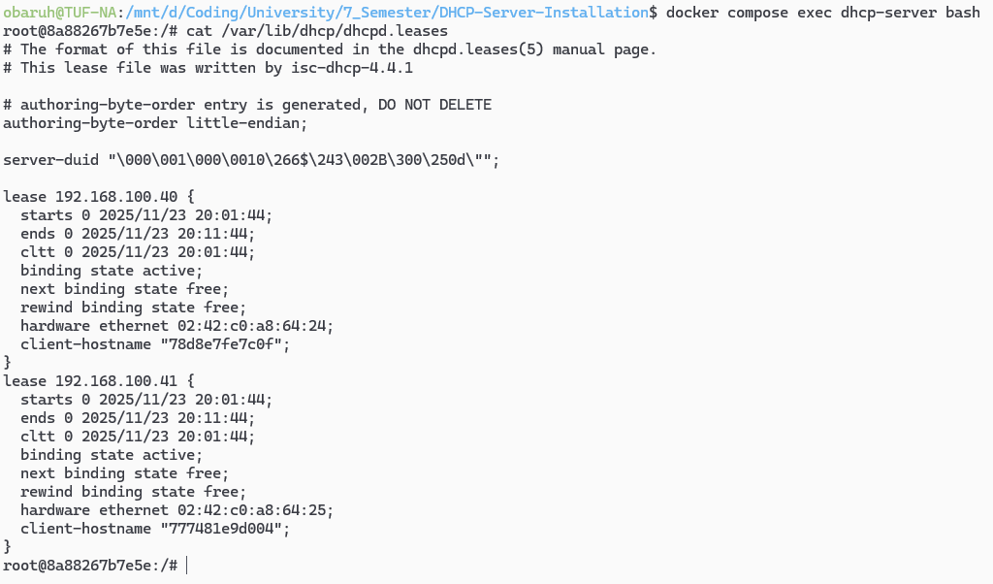
Демо – Извеждане на “leases”

Slide 20
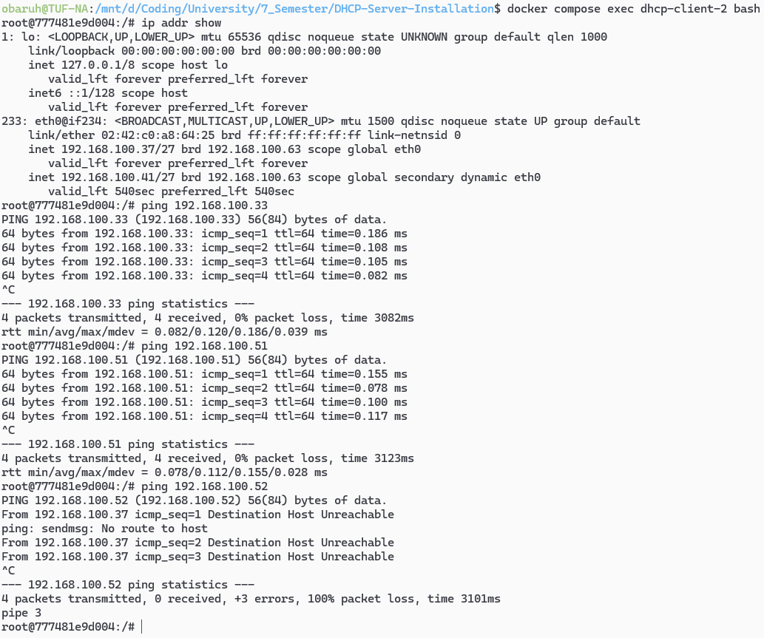
Демо – Извеждане на клиентско IP, ”ping” към “gateway”-a, “ping” към клиента с резервирано IP и „ping” към несъществуващо IP

Slide 21
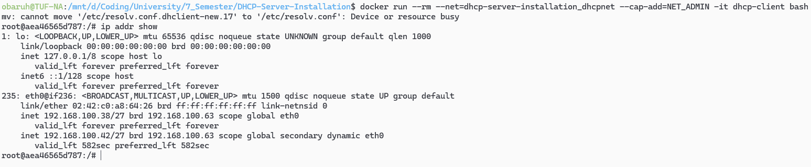
Демо – Свързване на нов клиент

Slide 22
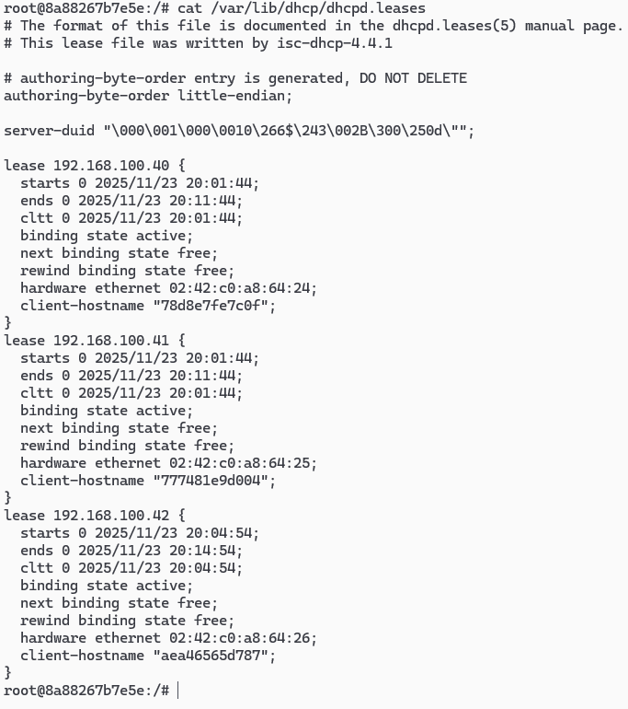
Демо – Извеждане на ”leases” след свързването на новия клиент

Slide 23
Благодаря!
Огнян Барух
471221021, 77 гр.

